Slide 1
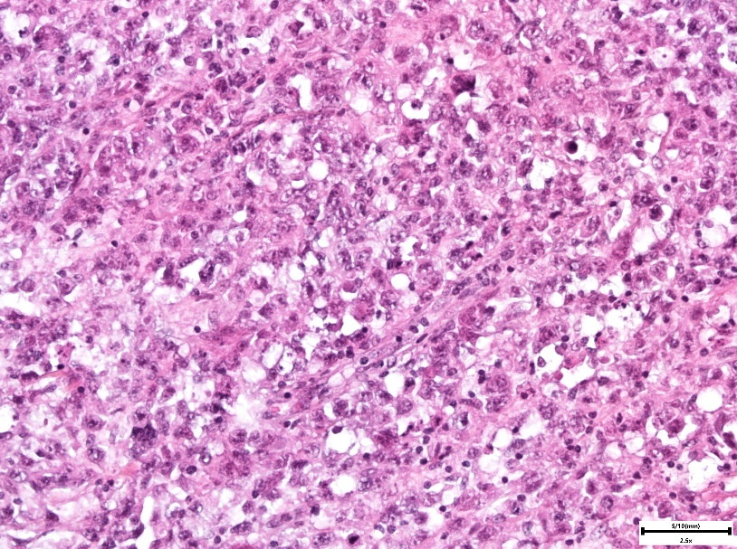
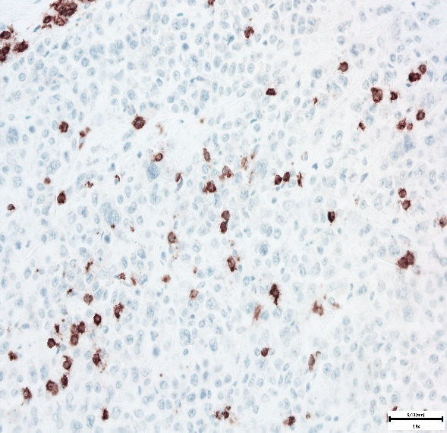
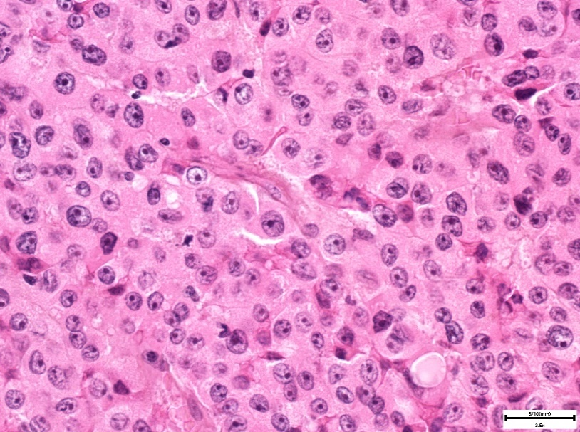

L’Anatomie Pathologique : quelle est cette activité inconnue mais pourtant indispensable ?
le 01/02/2024.
Docteur Maud OUNNOUGHENE, Directrice Générale
  Centre de pathologie Emile Gallé Groupe, Nancy

Slide 2
Plan
Présentation de l’Anatomie Pathologique
Situation réglementaire
Le circuit des prélèvements, l’organisation territoriale
Les différentes activités réalisées
Les enjeux actuels de la profession

Slide 3
La spécialité
« L’anatomo-cytopathologie (ACP) est une spécialité médicale qui possède une identité particulière au carrefour de la clinique, de l’imagerie et de la biologie. Elle ne peut être exercée que par des médecins qualifiés en ACP. »
  Cursus médical 6 ans
  Concours Internat/ECN/EDN
  Internat de 5 ans validant un DES
  Assistanat
« Les multiples missions diagnostique, pronostique, prédictive, épidémiologique, de recherche et d’archivage font du médecin pathologiste un acteur de santé publique unique dans le système de soins. Son exercice très spécifique n’est comparable à celui d’aucune autre spécialité ».
  Interprétation des lames non partagée avec les autres médecins (différent du radiodiagnostic)
L’acte d’ACP a un impact médico-économique majeur et un Service Médical Rendu très élevé au regard de son faible coût. »
  Thérapies ciblées onéreuses
            Rapport ACP/2012, Mme DESAILLY-CHANSON

Slide 4
Démographie
1655 ACPs en France au 01/01/2023
Dont 635 ACPs en secteur libéral
38 nouvelles installations en privé
Données Assurance Maladie janvier 2024

Slide 5
Mode d’exercice
Structures publiques (60 %): CHU CHR CLCC
Structures privées :
  laboratoires de biologie (marginal)
  Structures privées (40 %) : « Cabinet médical »
      Regroupées +++ :
      statut juridique de SCP ou SELARL/SELAS ++
      Multisites +++ : pas de limite territoriale (Province +++)

Slide 6
Définition
C'est un acte médical effectué par un médecin spécialiste en anatomie et cytologie pathologiques.
C'est un examen diagnostique, basé sur l’observation morphologique, notamment au microscope.
    Rapport ACP/2012, Mme DESAILLY-CHANSON

Slide 7
Définition
Il s’appuie sur des techniques, standards ou spéciales, macroscopiques, histopathologiques, histochimiques, immunohistochimiques ou moléculaires.
Il porte sur des cellules, tissus, organes ou leurs dérivés, prélevés chez les patients dans un but :
  diagnostique
  dépistage
  thérapeutique
  pronostique
  prédictif et à impact thérapeutique (théranostic), médecine personnalisée, parcours personnalisé de soin.
Il est formalisé par un compte rendu textuel transmis aux médecins en charge du patient dans le cadre du soin.
      Rapport ACP/2012, Mme DESAILLY-CHANSON

Slide 8
En pratique
Dépistages :
DOCCU : cancer du col utérin (Frottis/recherche HPV oncogène)
DOCCR : cancer colo-rectal
DOCS : cancer du sein
Diagnostic :
cancérologie +++ (quels que soient les organes)
maladies inflammatoires
Dermato
Gastro (MICI)
Thérapeutique :
pièce opératoire
qualité de l’exérèse
Pronostic :
grade de la tumeur
étude de l’expression de certaines protéines
Sein (RO, RP, CERB2)
Théranostic :
mutation gène (EGFR, BRAF, etc…)
environ 50 dossiers d’histologie / jour

Slide 9
Situation réglementaire instable et complexe
2008 : Rapport Ballereau
2010 : Ordonnance n° 2010-49 relative à la biologie médicale
Exclusion de l’ACP de la réforme (pas d’accréditation 15189 obligatoire)
2010 : Contact CNPath / DGS
  Groupe de travail ACP / DGOS
  Livre blanc

Slide 10
Rapport ministériel ACP avril 2012
2012 : Rapport ministériel/Livre blanc ACP 2012
  Engager dès 2011 l’accréditation de l’AFAQAP selon la norme 17043 (Organisateur de comparaisons inter-laboratoires – OCIL).
  Engager progressivement la discipline dans une démarche d’accréditation selon la norme 15189 avec un guide technique d'application propre à l'ACP, en fixant le périmètre des techniques à évaluer et le calendrier de la démarche.

Slide 11
Ordonnance n° 2010-49 du 13 janvier 2010 relative à la biologie médicale
« Art. L. 6221-1. − Un laboratoire de biologie médicale ne peut réaliser d’examen de biologie médicale sans accréditation.
L’accréditation porte également, lorsque le laboratoire réalise ces activités ou examens :
1º Sur les activités biologiques d’assistance médicale à la procréation ;
2º Sur les examens d’anatomie et de cytologie pathologiques effectués à l’aide de techniques relevant de la biologie médicale. »
« Art. L. 6221-12. − Les structures qui réalisent des examens d’anatomie et de cytologie pathologiques à l’aide de techniques relevant de la biologie médicale sont soumises, au titre de ces examens, aux dispositions du présent chapitre. »
Quelles sont les techniques relevant de la biologie médicale ?

Slide 12
Loi n° 2013-442 du 30 mai 2013 portant réforme de la biologie médicale
L’article L. 6211-1 qui définit les actes de biologie est complété par la phrase : « …, hormis les actes d’anatomie et de cytologie pathologiques, exécutés par des médecins spécialistes dans ce domaine ».
    Exclusion de l’ACP de l’accréditation obligatoire
Au 2º de l’article L. 6221-1, la phrase : « effectués à l’aide de techniques relevant de la biologie médicale » est remplacée par la phrase : « figurant soit à la nomenclature des actes de biologie médicale, soit à la nomenclature générale des actes professionnels ».
    Flou persistant sur les techniques communes à l’ACP et à la biologie

Slide 13
Le circuit des prélèvements
Les prélèvements proviennent :
  Des établissements publics (CH sans labo d’ACP en interne);
  Des établissements privés (cliniques);
      Prélèvements réalisés par les chirurgiens, gastros, pneumos etc…
  Des médecins de ville (généralistes, dermatos, gynécos), sage femmes
      Maillage territorial satisfaisant
      Pas de « site de prélèvement »
      Acheminement vers un/des plateaux techniques

Slide 14
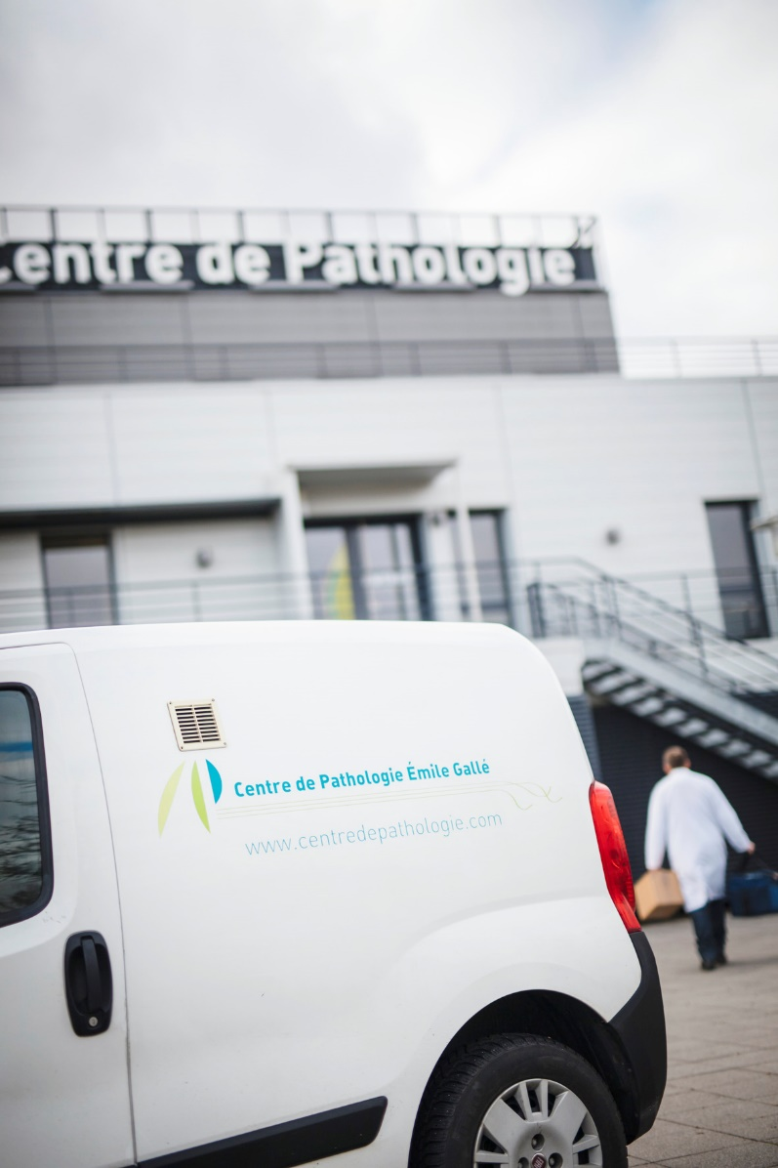
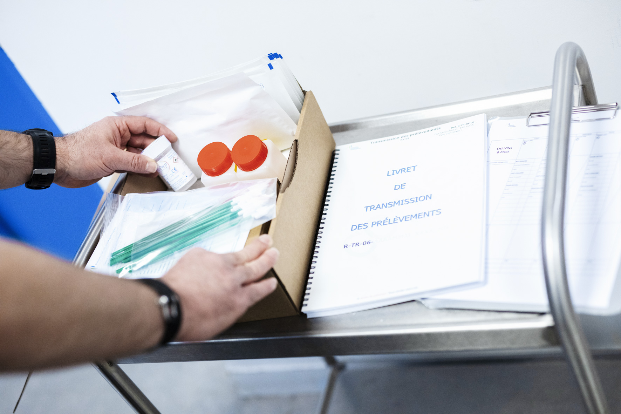
Le circuit des prélèvements

Slide 15
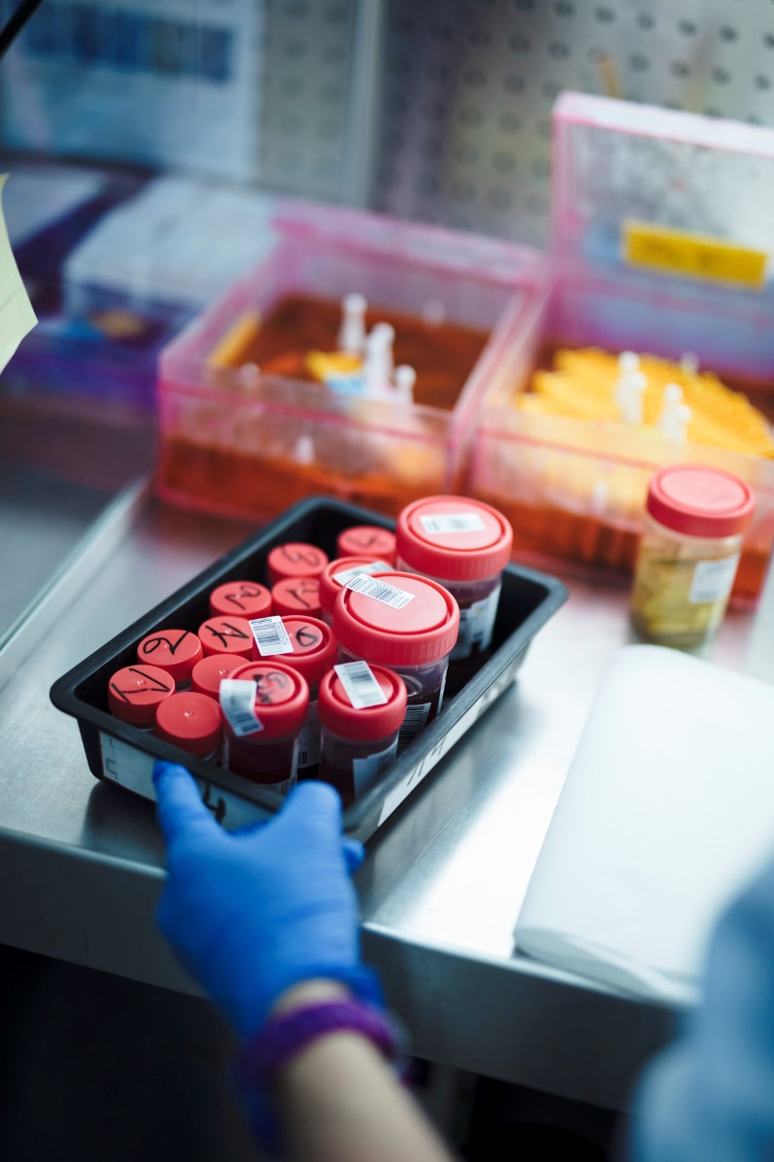
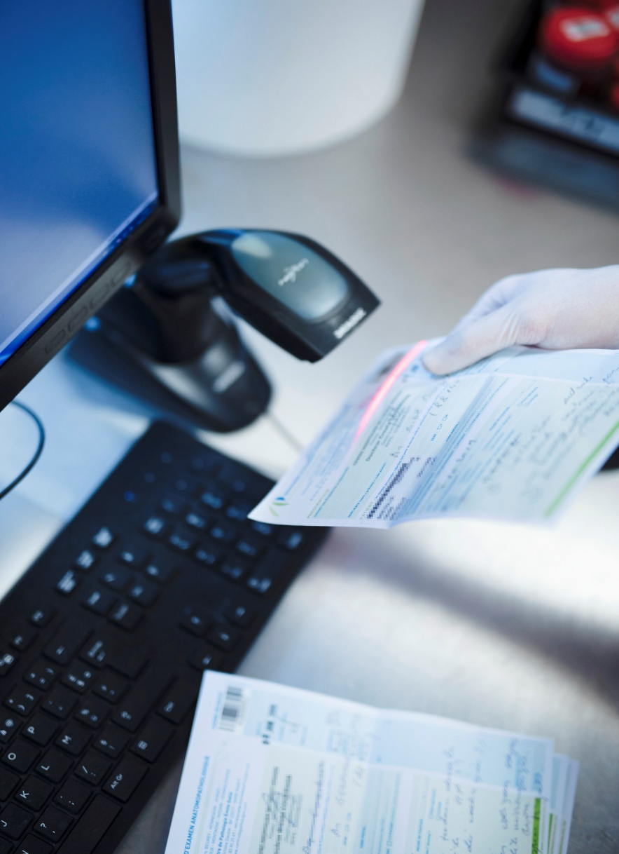

Slide 16
Les différentes activités réalisées dans les laboratoires/Cabinets médicaux d’ACP
  Cytologie Gynécologique
  Virologie
  Cytologie Spéciale
  Histologie
  Techniques complémentaires
    IHC
    FISH
  Génétique somatique

Slide 17
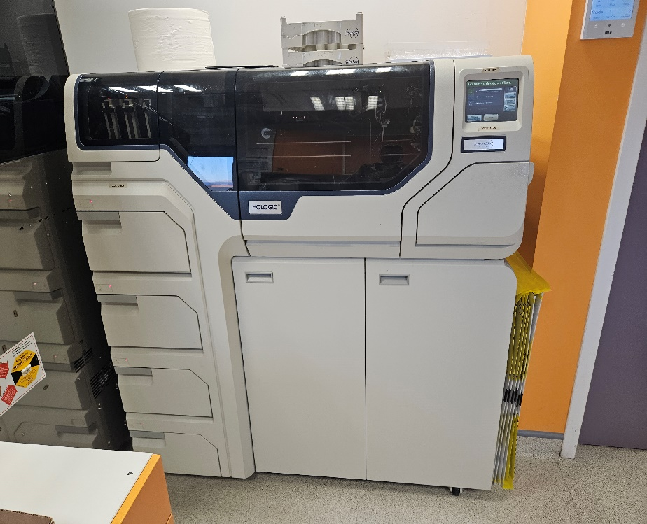
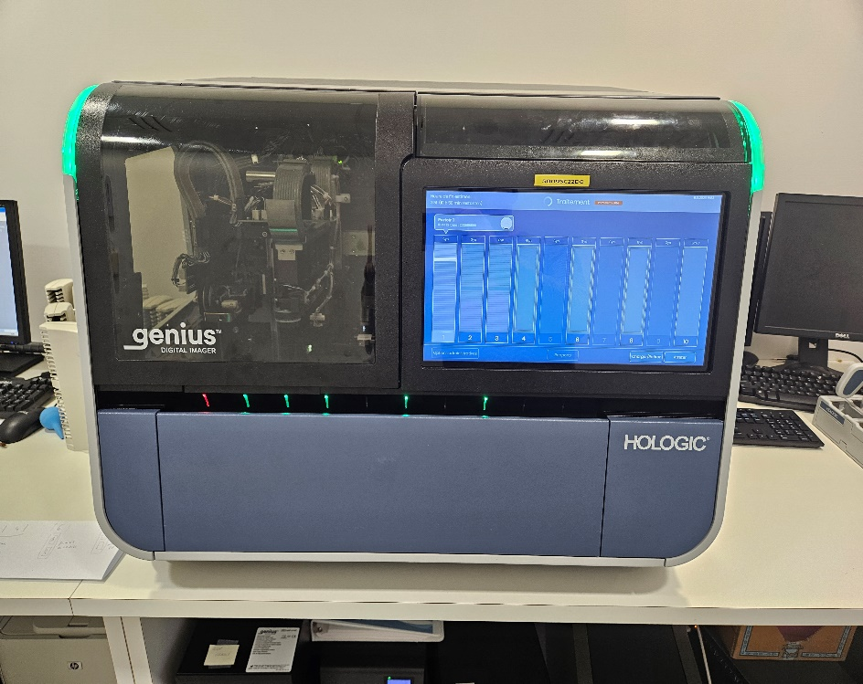
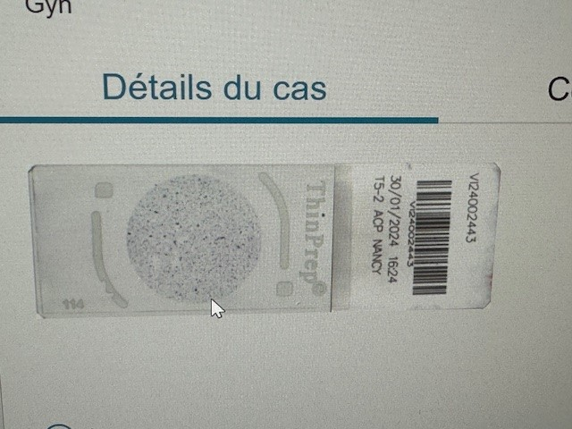
Cytologie Gynécologique
ThinPrep 5000 : automate qui réalise les spots cellulaire
Genius : automate qui scanne les lames et trie les cellules observées selon un algorithme d’IA

Slide 18
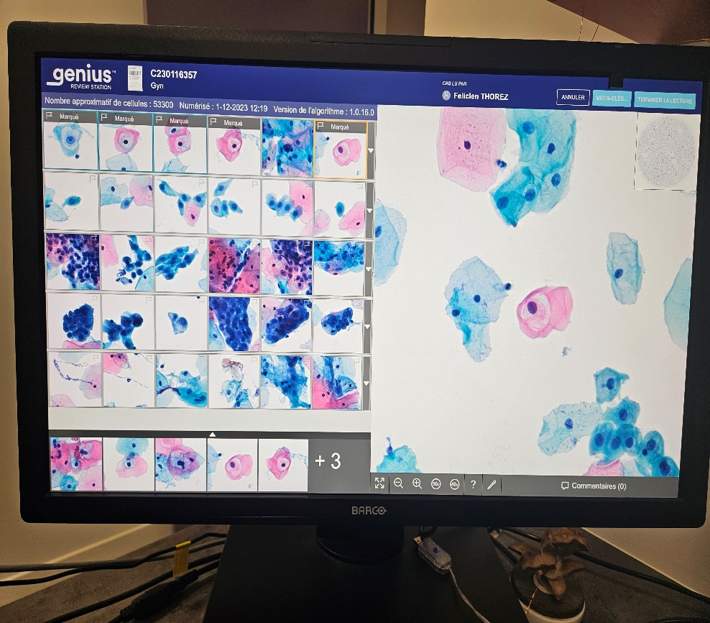
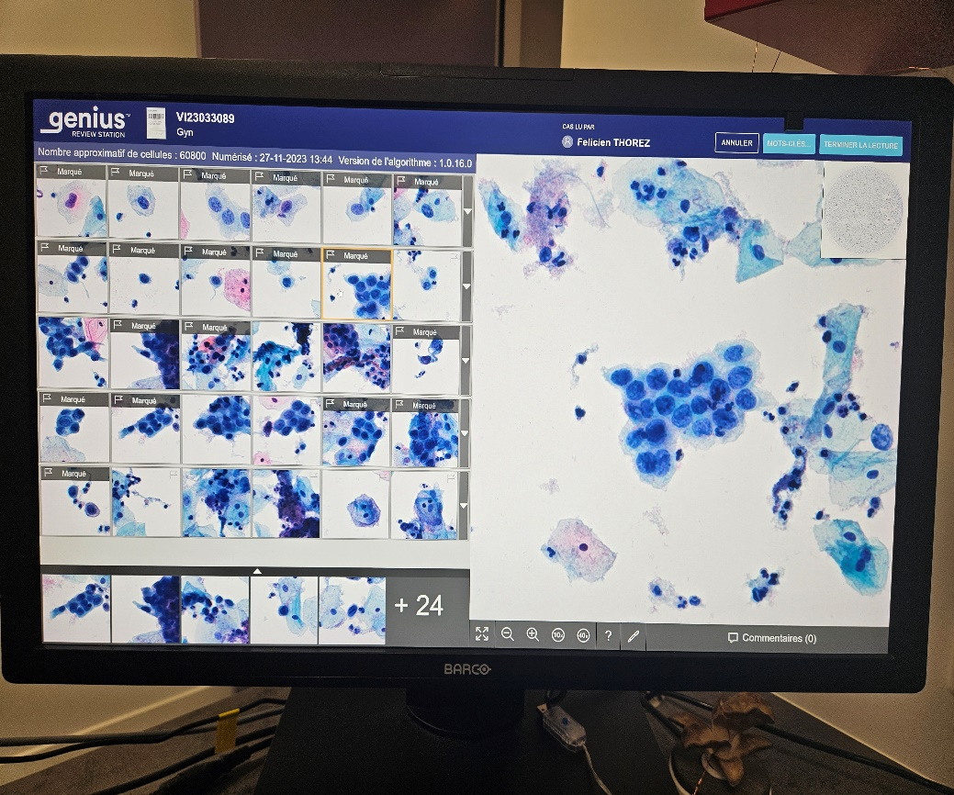
La cytologie digitale
Exemple d’une cytologie de bas grade sur un poste de lecture
(LSIL, CIN I)
Exemple d’une cytologie de haut grade sur un poste de lecture
(HSIL, CIN II/CIN III)

Slide 19
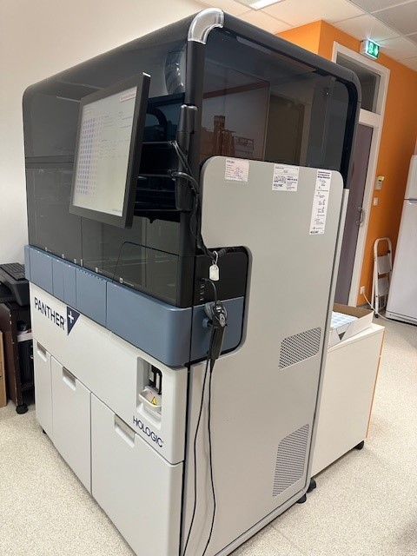
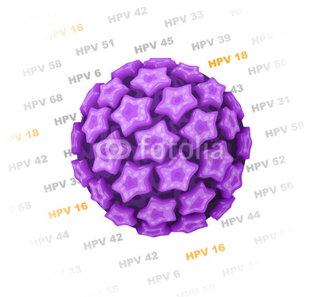
Virologie

Slide 20
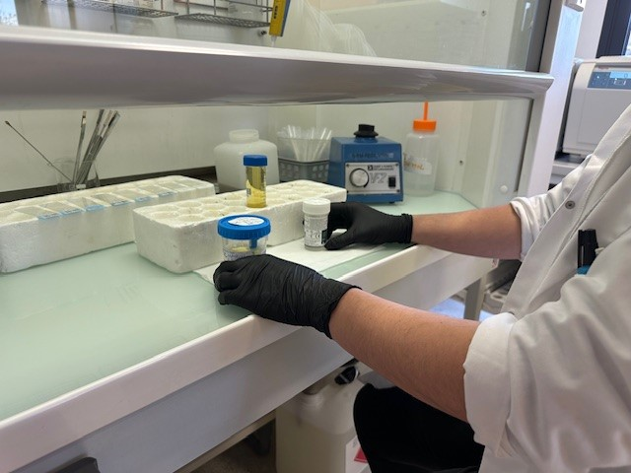
Cytologie Spéciale

Slide 21
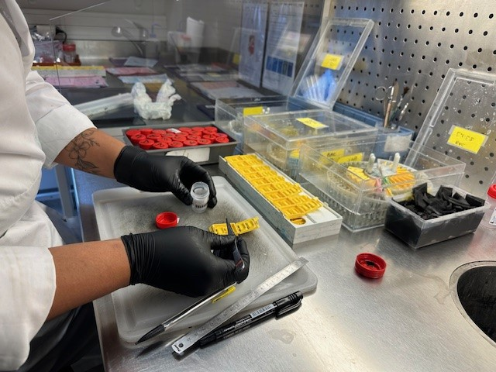
Histologie

Slide 22
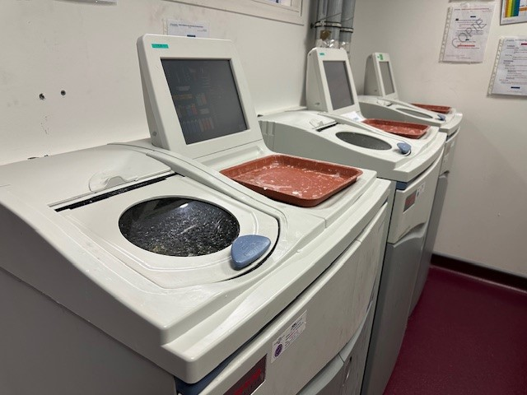
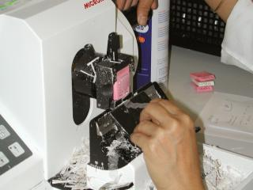
Histologie

Slide 23
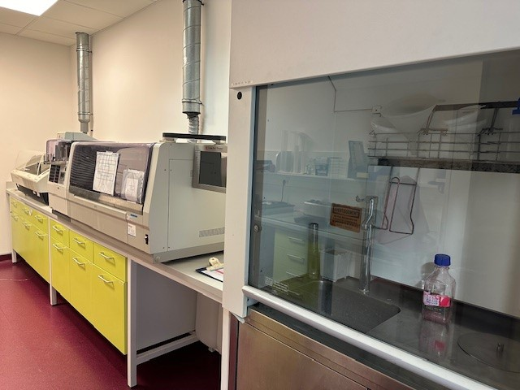
Histologie

Slide 24
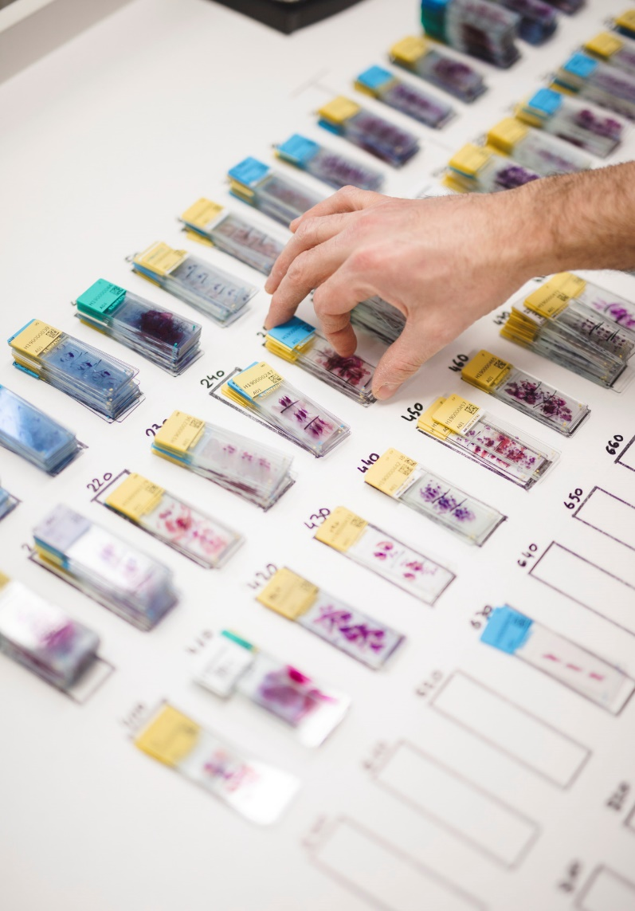

Histologie

Slide 25
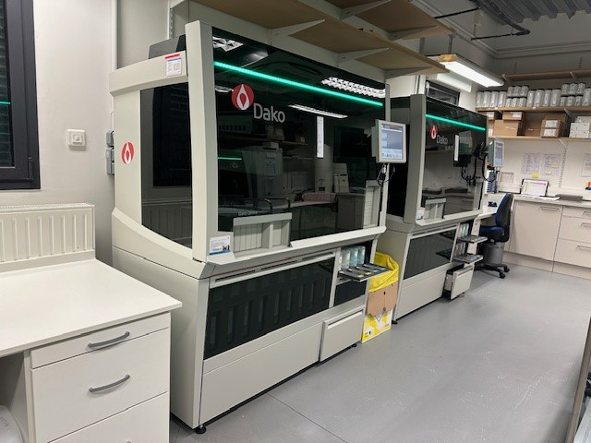
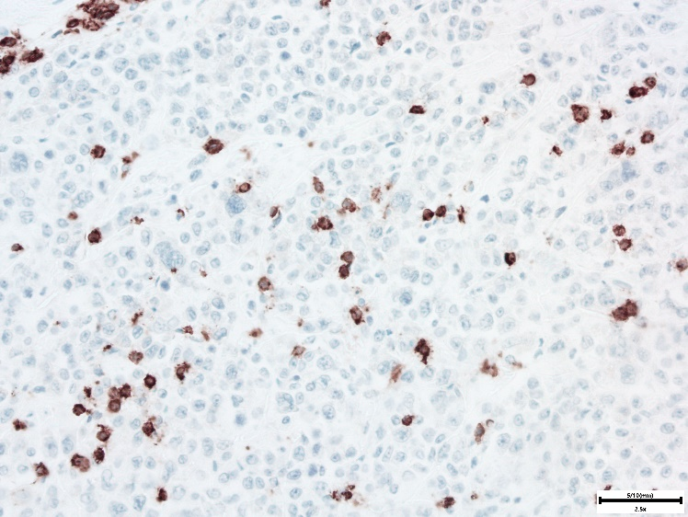
Histologie : techniques d’immunohistochimie

Slide 26
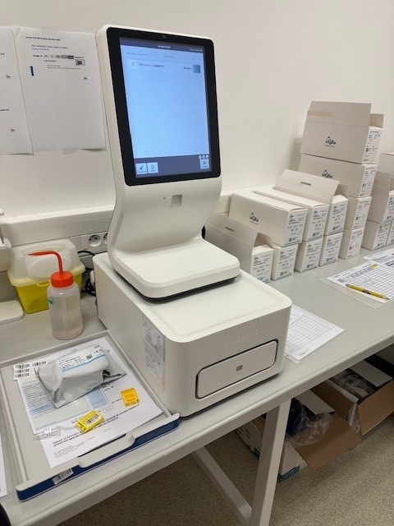
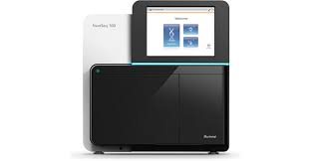
Génétique somatique

Slide 27
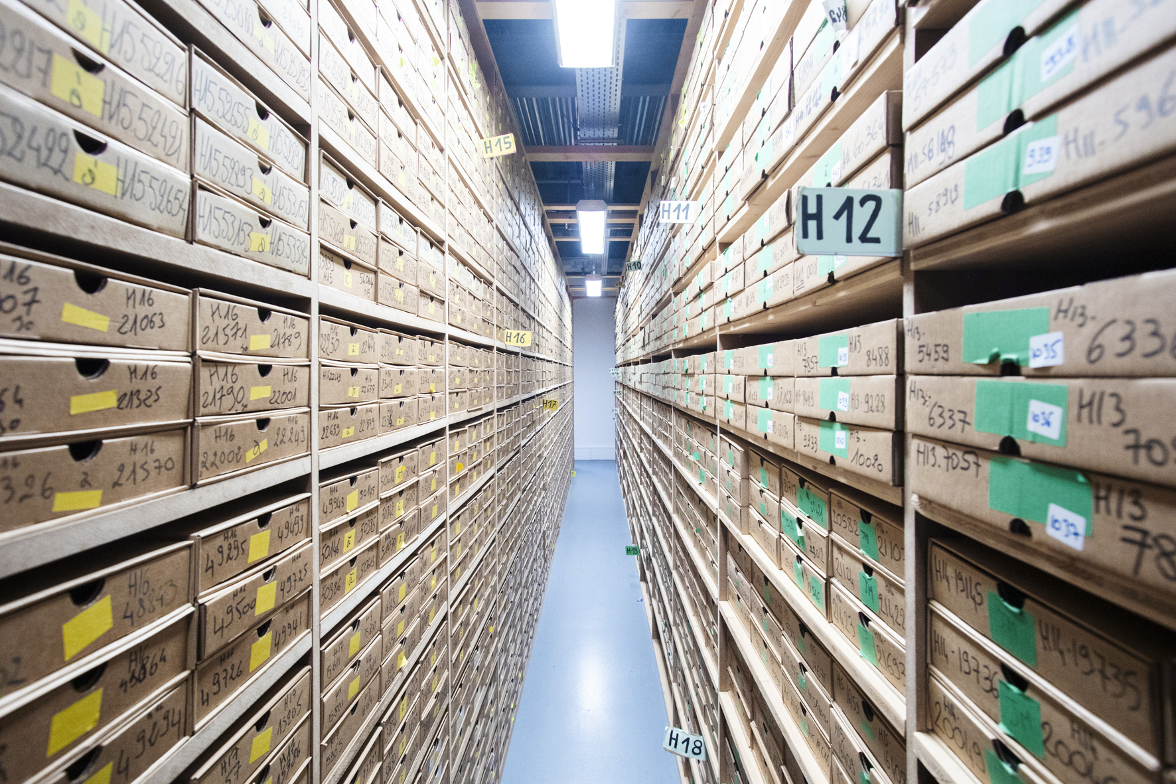
Archivage

Slide 28


Slide 29


Slide 30
Les enjeux actuels de la profession
  Démographie
  Transition numérique
  Accès à la biologie moléculaire des tumeurs
  Formol
  Mouvements de regroupement/financiarisation

Slide 31
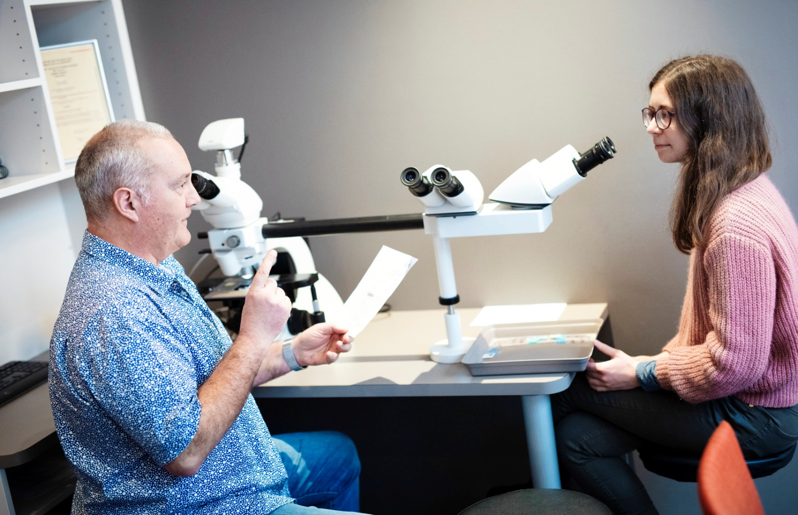
Démographie

Slide 32
Transition Numérique/IA
Etape préalable de numérisation des lames
  Étape supplémentaire après la réalisation des lames
  Stockage des images en couleur
      Différent de la radio !
      Coût +++
      Etape en cours dans quelques CHU
Qui va permettre :
Travail à distance
Utilisation d’outils d’IA d’aide au diagnostic
Start up+++
Algorithme

Slide 33
Biologie moléculaire des tumeurs /enjeu de la génétique somatique/PCR ciblée
ZZQX042 Test de détection des mutations génétiques de tumeur maligne de l’appareil respiratoire pour thérapie ciblée
EGFR dans les tumeurs du poumon
ZZQX484 Test de détection des mutations génétiques de tumeur maligne du côlon et/ou du rectum pour thérapie ciblée
KRAS/NRAS dans les tumeurs du colon
ZZQX784 Test de détection des mutations génétiques de tumeur maligne de la peau pour thérapie ciblée
BRAF dans le mélanome
  25 février 2024 : mise à la nomenclature de ces nouveaux actes pratiqués en routine depuis des années !

Slide 34
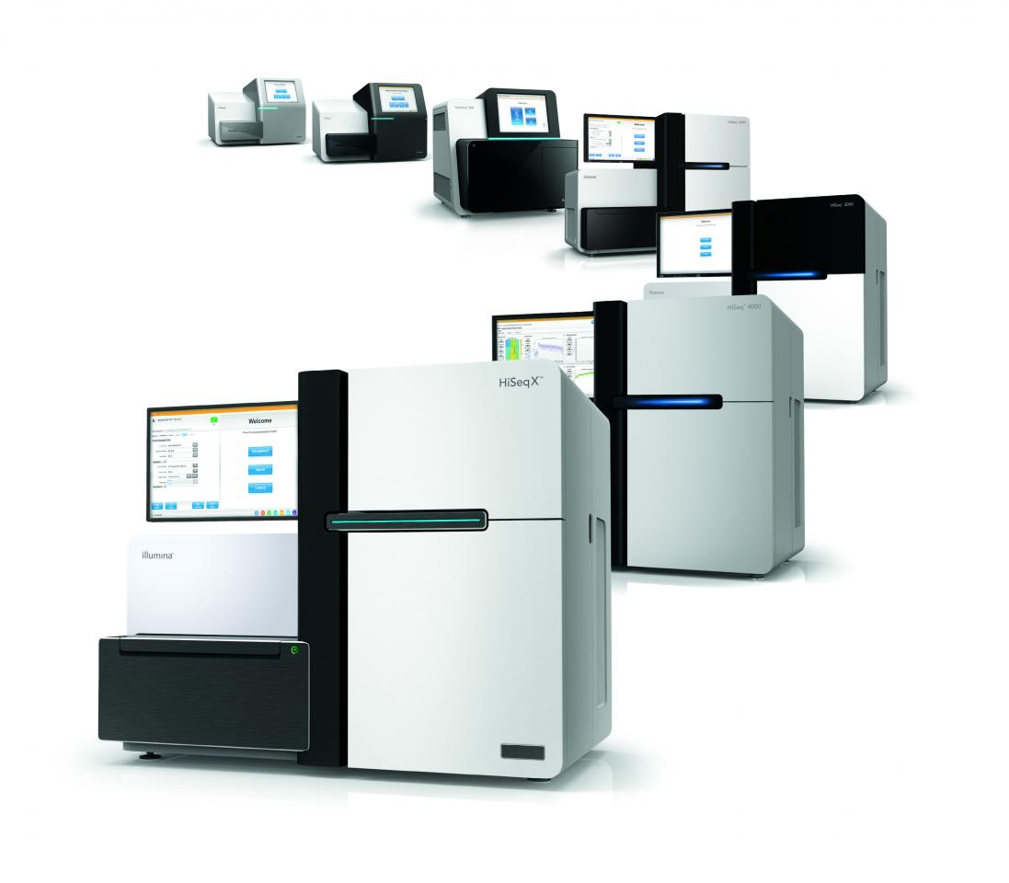
Biologie moléculaire des tumeurs /enjeu de la génétique somatique : NGS

Slide 35
FORMOL
Le retour…
Fixateur universel
Mais toxique : CMR
Rapport de l’ANSES
En attente d’un communication du Ministère….

Slide 36
Mouvements de regroupement/financiarisation
Petits cabinets libéraux
  Un site, moins de 4 pathologistes
Cabinets Cabinets privés régionaux
  Un site, 10 pathologistes
Grands groupes de pathologistes indépendants
  Multisites, plus de 20 pathologistes : Medipath, IHPGroupe, Cypath, Ouest Pathologie
Fonds d’investissements
  Multisites, plus de 20 pathologistes : Xpath
Multinationales de Biologie avec un département d’ACP
  CERBA, INOVIE, UNILABS

Slide 37
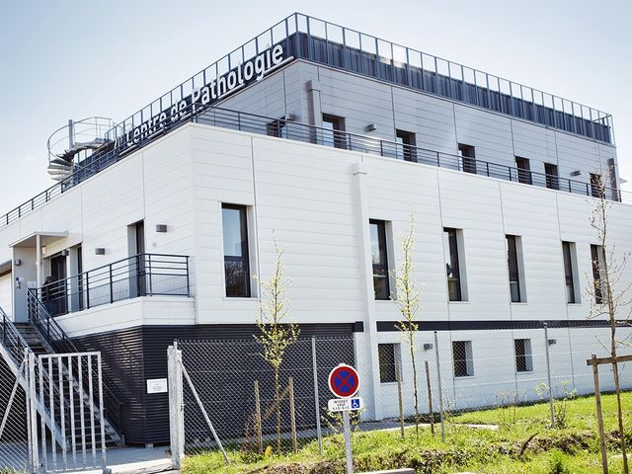
Merci pour votre attention…

